Slide 1
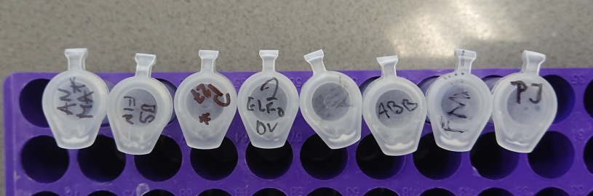
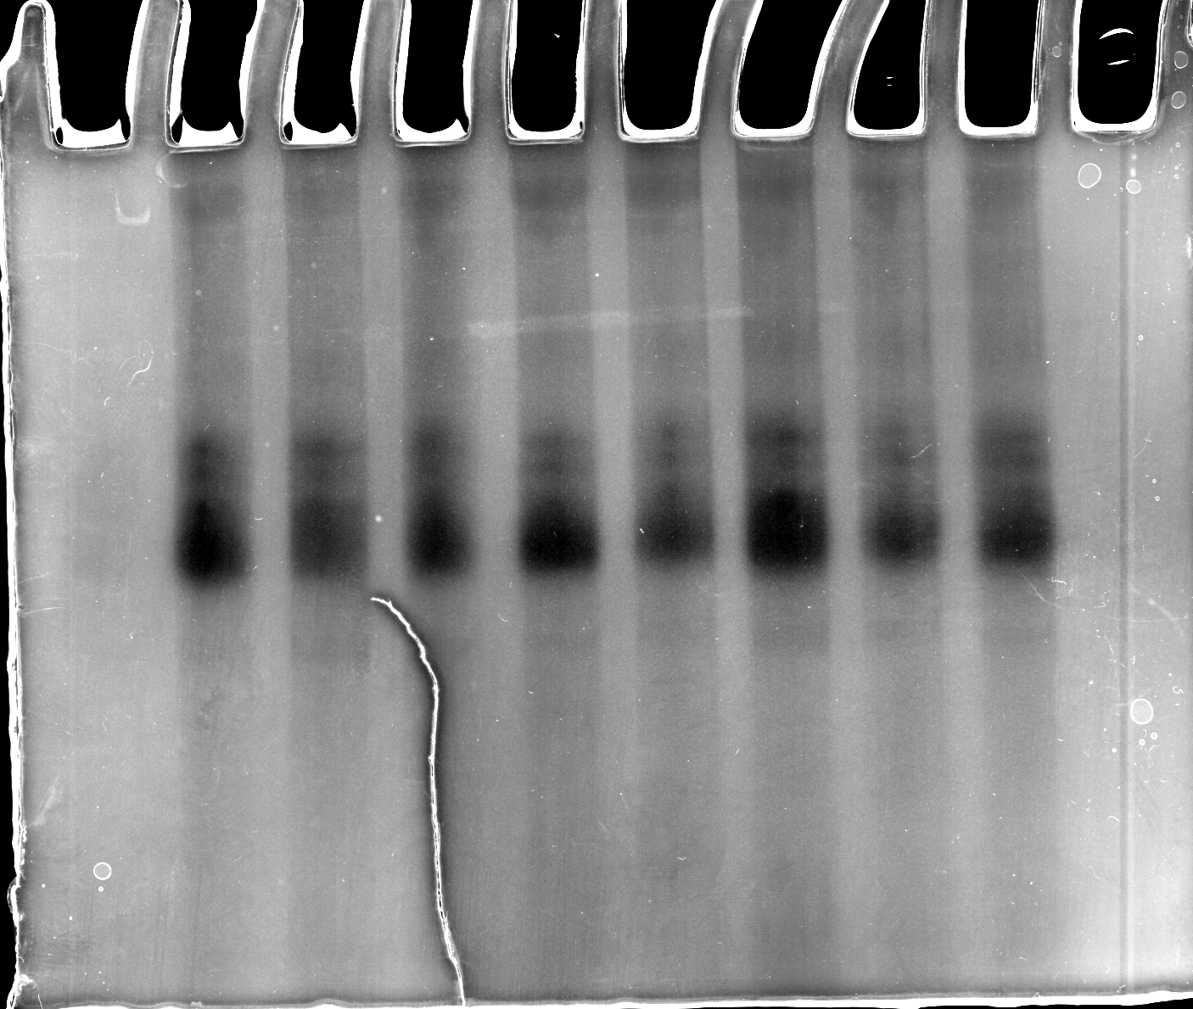
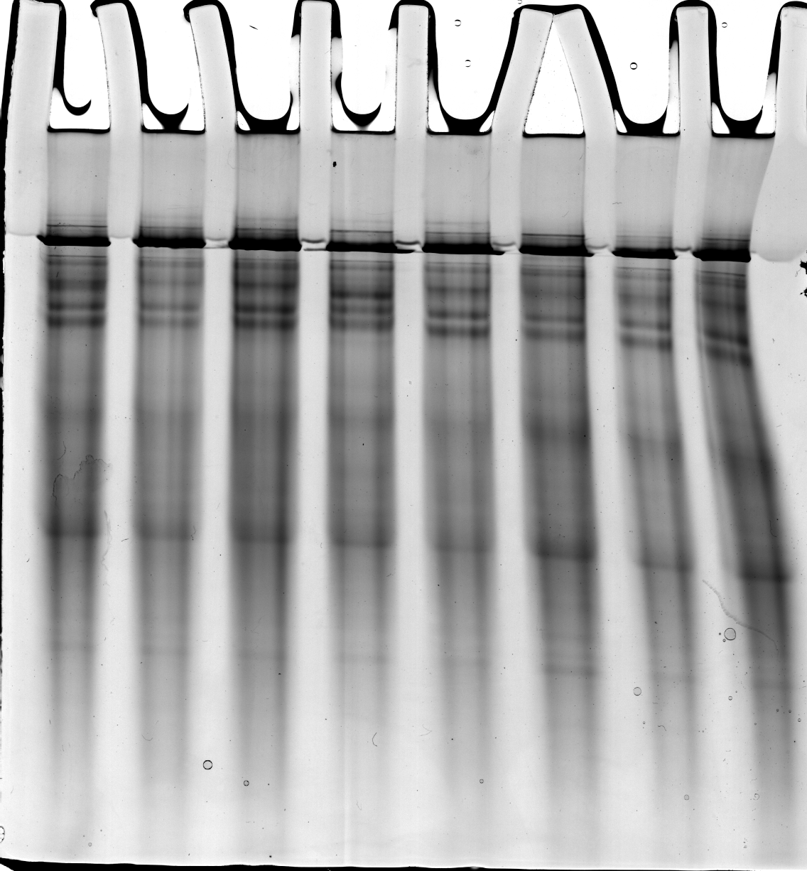
Úloha A.
Nativní barvení
1 2 3 4 5 6 7 8
Vzorek | CNT x mm
1 | 1790.791
2 | 1283.915
3 | 2839.747
4 | 1646.477
5 | 606.211
6 | 1690.963
7 | 983.598
8 | 1607.473
Barvení koloidní Coomasie blue

Slide 2
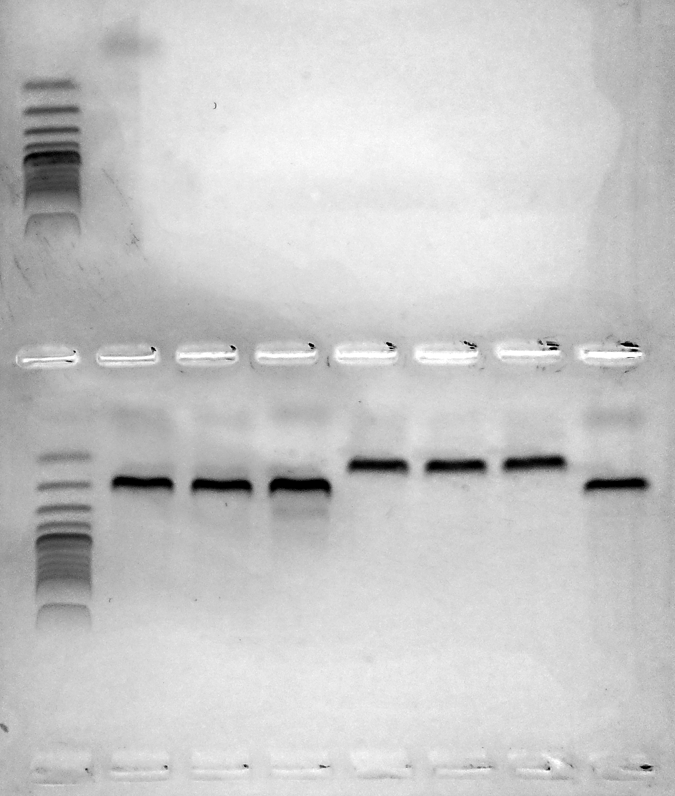
Úloha C.
1.5% agarózový gel po PCR
1000
500
200
100

Slide 3
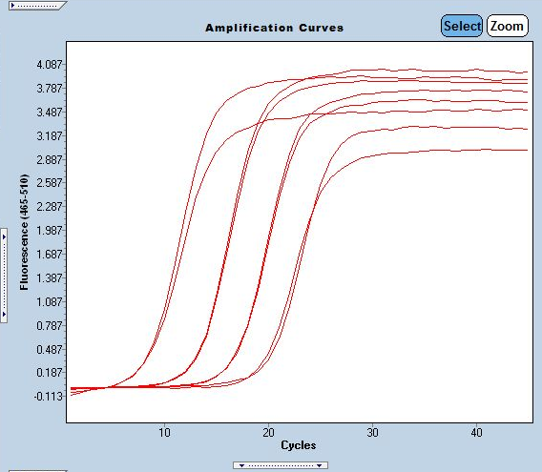
Úloha D.
Ukázky křivek z qPCR
Kalibrační řada EF1a

Slide 4
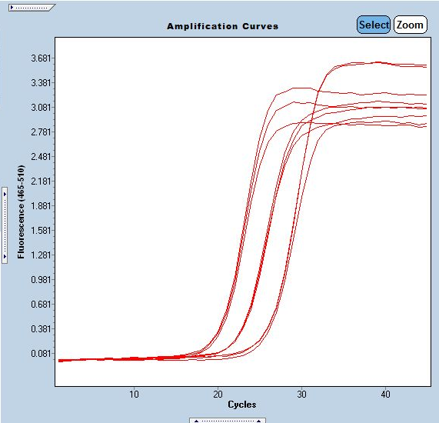
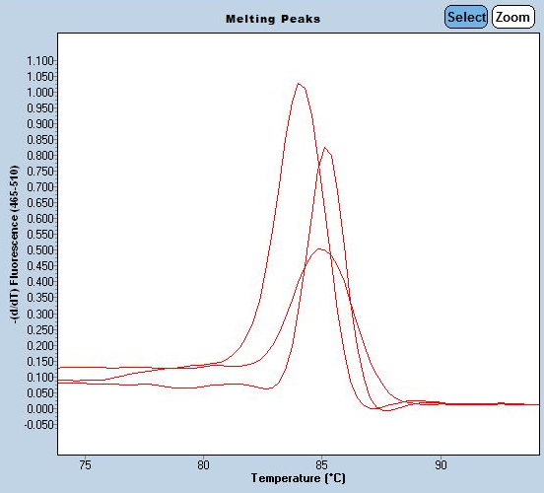
Tripliky analýzy 3 genů (PR1a, ntPRP27 a EF1a) u vzorku cDNA
Křivky tání 3 genů (PR1a, ntPRP27 a EF1a) u vzorku cDNA

Slide 5
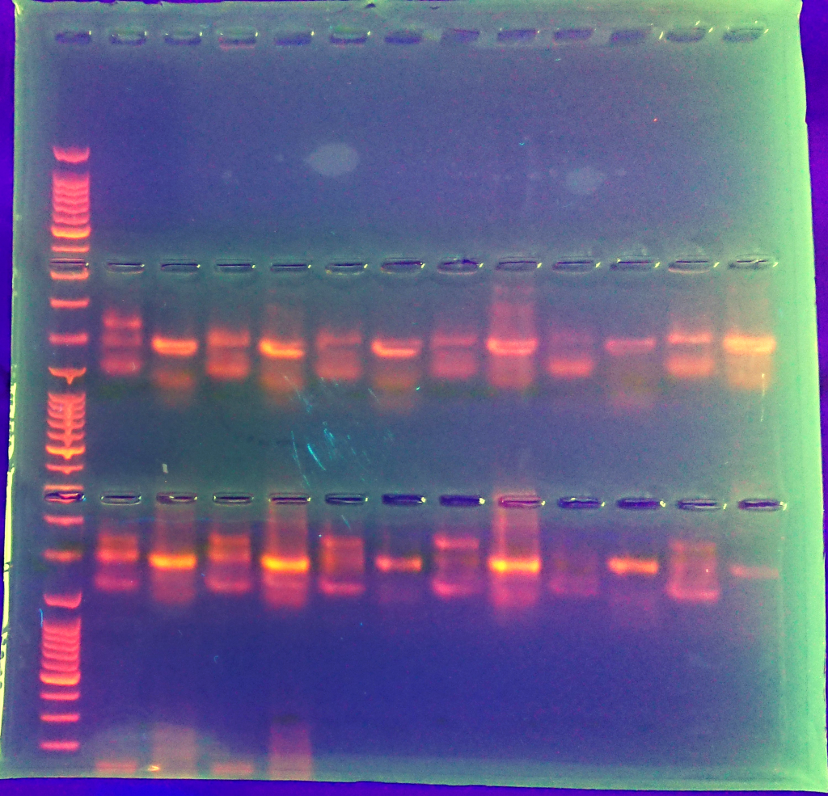
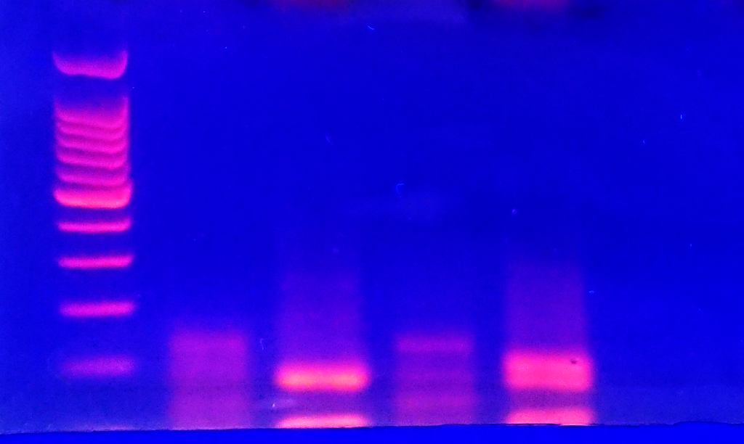
Úlohy EF.
2.0% agarózový gel po PCR a RA
Heterozygot ADH
Homozygot Leiden (OK)
Heterozygot Leiden (NOK)

Slide 6
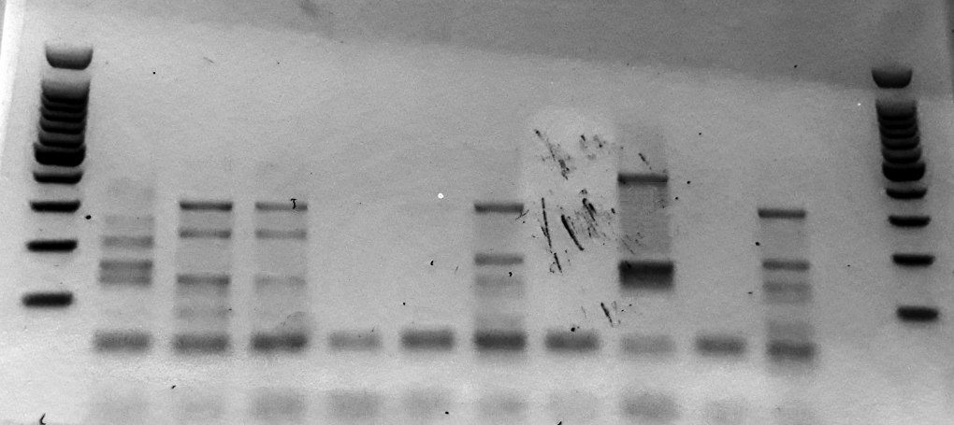
Úloha Identifikace Václavek z půdy.
2.0% agarózový gel po PCR a RA, žebříček po 100 bp
1000
500
300
200
100
??
A. cepistipes
A. tabescens
A. mellea
A. tabescens

